Slide 1
Буква К (к)
Звук

Slide 7
А
О
К У
И
У
О
К
А
И

Slide 10
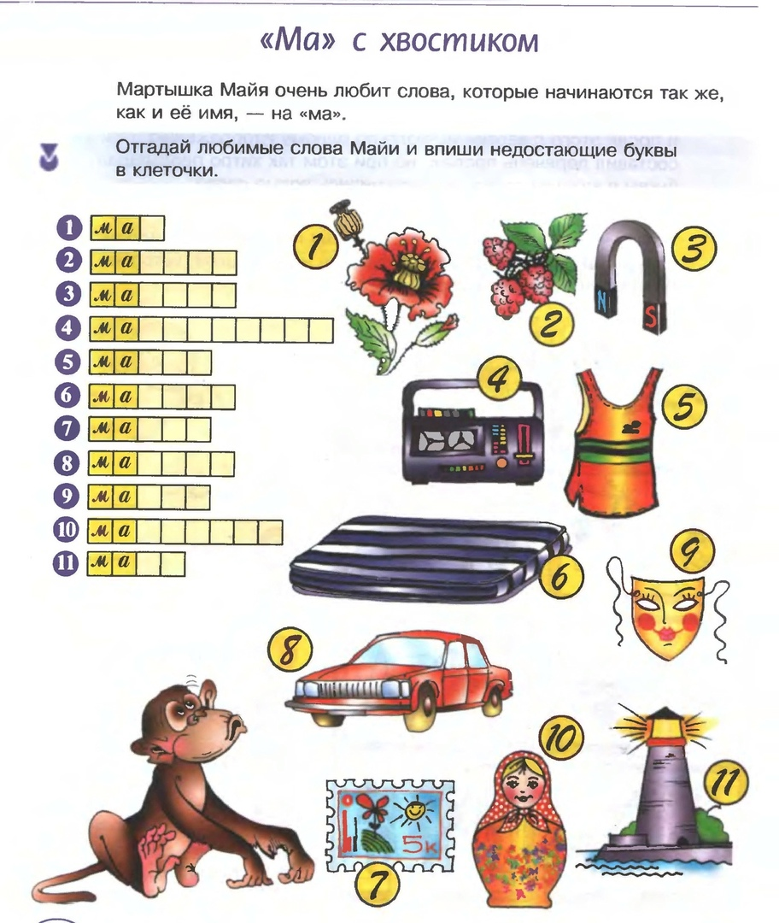

Slide 13
